Slide 1
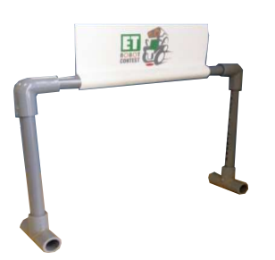

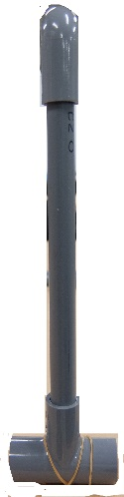

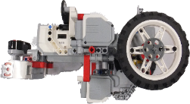
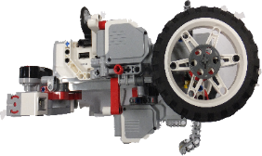
1-1 課題設定
1-3 要求の抽出
選択課題 : ルックアップゲートを通過する
目標設定 : ルックアップゲートをシングルで攻略する
ルックアップゲートの通過をするのに必要な要素の洗い出しを行った。
競合した要素に対しては、成功の確率が高いと予想されるものを採用した。
1-2 攻略のながれ
〇 事前条件
・ゴールゲートLをクリアし、ルックアップゲート前の灰色の線を通過している
・走行体は倒立走行を行っている
・走行体は緩やかなスピードで走行している
〇 攻略のながれ
① ライントレースを行いながらゲートを検知する
② ゲートを通れるように姿勢を変える
③ ゲートを通過する
①
②
③

Slide 2
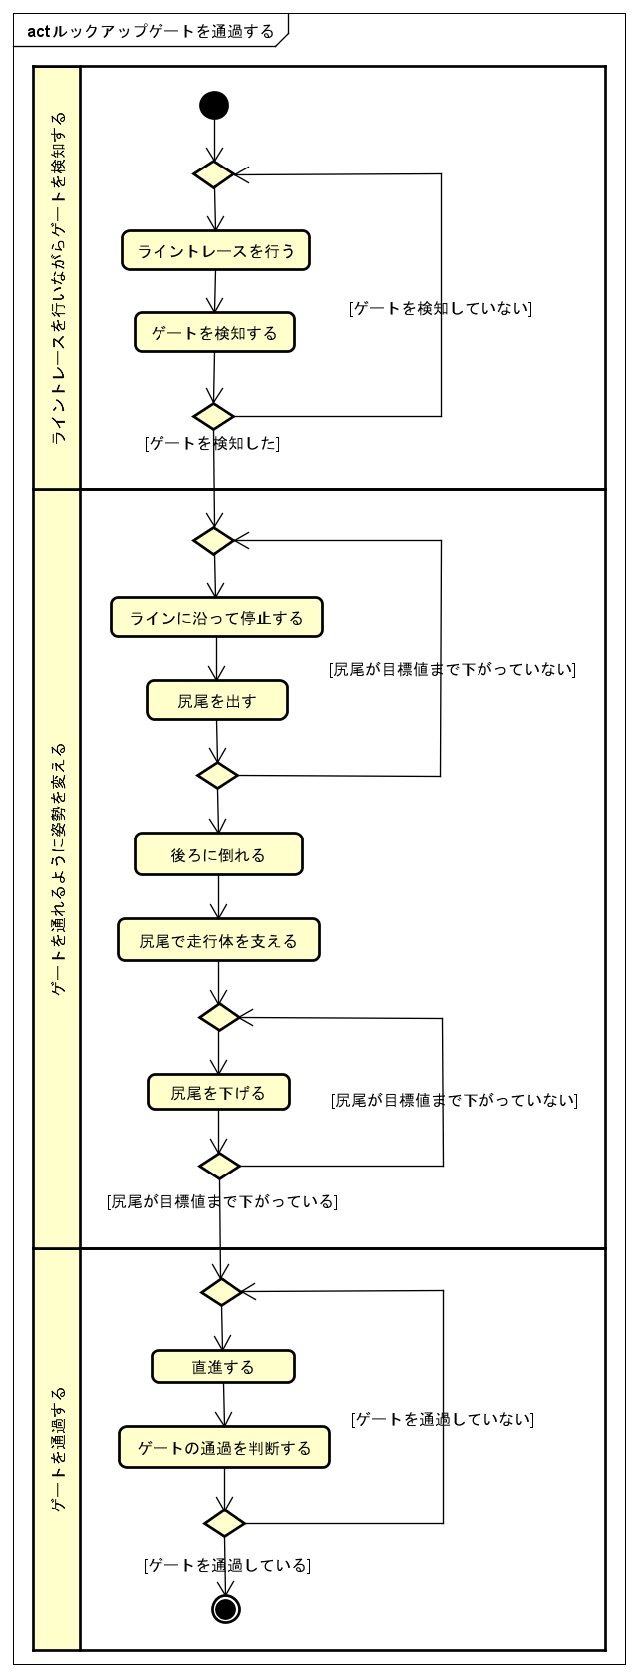
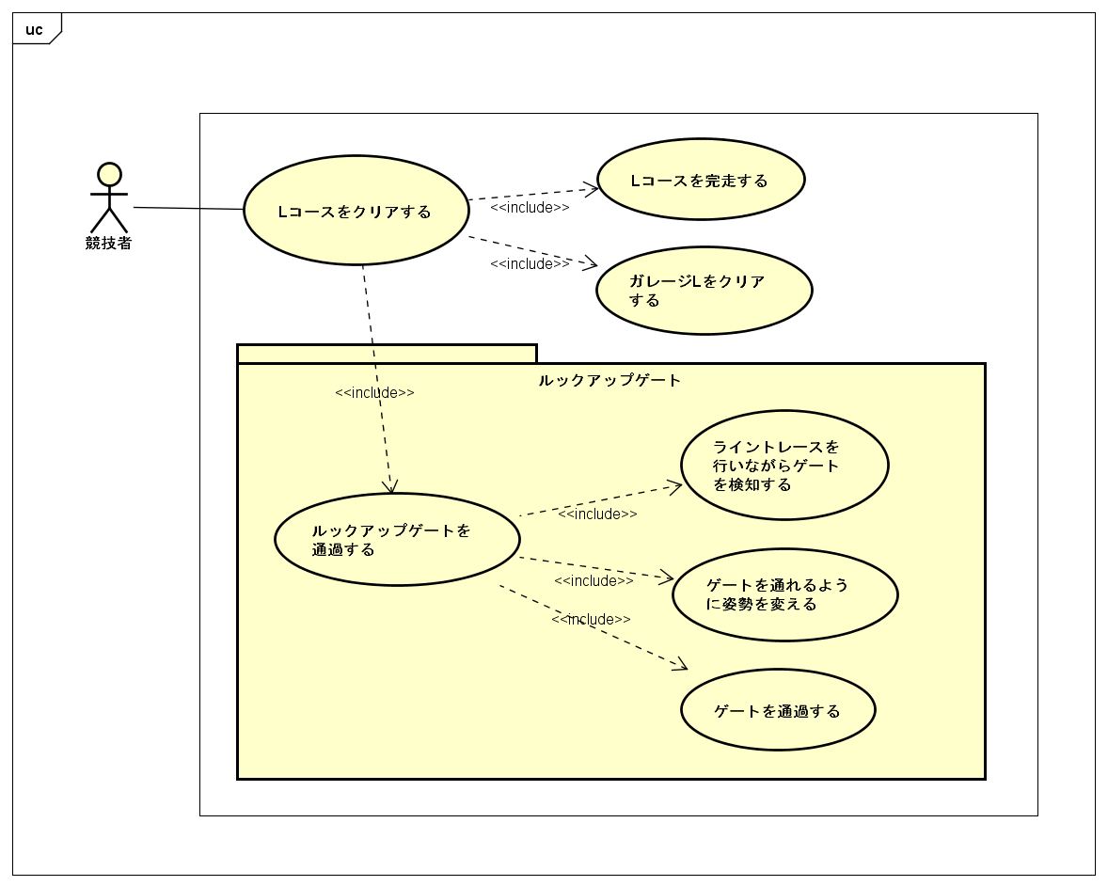
2-1 システムの機能
2-2 機能の実現
ユースケース図を用いて、ユーザーが果たす役割とシステムに必要な機能を表す。システムとしては、競技者が必要とする機能は「Lコースをクリアする」であるが、選択した課題は「ルックアップゲートを通過する」であるため、詳細の説明はルックアップゲートの攻略に関わる機能のみ行う。
アクティビ図を用いて、機能を実現する仕様を表す。
ユースケース名 | ルックアップゲートを通過する
機能の概要 | 走行体を制御し、ルックアップゲートを通過する
アクター | 競技者
事前条件 | 競技者はLコースを攻略するためのシステムを実行している ゴールゲートLをクリアし、ルックアップゲート前の灰色を越えている
シナリオ | (1) ルックアップゲートが検知されるまで、 倒立を維持しながらライントレースを行う。 (2) 倒立を維持しながら停止し、尻尾を出す。 (3) 倒立走行をしている状態から後ろに倒れ、尻尾で走行体を支える。(4) 尻尾を下げてさらに後ろに倒れ、ゲートを通過できるようにする。 (5) 直進してゲートを通過する。

Slide 3
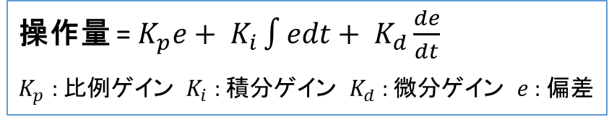
ライントレースを行う
尻尾で走行体を支える
ライントレースの実装にはPID制御を用いる。
黒のラインに対して滑らかに走行することができ、 ON/OFF制御に比べてゲートを検知したときにより垂直に向くことができる。
ライントレースでは、カラーセンサの値と目標の輝度値との差を偏差とし、
走行体の旋回量を操作量として算出している。
尻尾の制御を比例制御で行い、走行体を支える。
また、尻尾で支えきれずに転倒するのを防ぐため、目標値以上と目標値以下の場合で2種類の比例ゲインを用意し、支える方向の比例ゲインを高めに設定する。
操作量 = $K_{p}e+ K_{i}\int{edt+ K_{d}\frac{de}{dt}}$
$K_{p}$ : 比例ゲイン $K_{i}$ : 積分ゲイン $K_{d}$ : 微分ゲイン $e$ : 偏差
尻尾を下げる
比例制御の目標値を5秒程度の時間をかけて変化させ、ゆっくりと尻尾を下げる
尻尾を出す
勢いよく尻尾を出すと、反動で走行体が倒れる可能性があるため、比例制御で操作せずに等速のON/OFF制御で行う。
直進する
直進を行うときにはモーターのエンコーダー値を用いる。
左右のモーターに対して同じ出力を設定した場合、個々のモーターの特性によってズレが生じる。そこで、左右のモーターのエンコーダー値を比較し、値の低い方のモーターの出力をわずかに高くする。
後ろに倒れる
倒立振子ライブラリを使用し、倒立している状態から後ろに倒れる。倒立ライブラリのパラメータのジャイロセンサーのオフセット値を数ミリ秒間だけ負の値にする。それにより、後ろに倒れた状態を目指すように走行する。
ゲートの通過を判断する
ゲートの通過は、左右のモーターのエンコーダ値が一定の回転角度を超えたかで判断する。

